Slide 1
Разработка мобильного приложения «Калькулятор»
Augmeneco 2021

Slide 2
Описание задачи
Разработать Android-приложение «Калькулятор»
Требования к программе:
Работа в режиме оффлайн
Ввод с клавиатуры приложения, а не через клавиатуру телефона
Вывод результата в виде числа или формулы
Использование основных математических операций (суммы, произведения и т.п.)
Поддержка основных математических функций (синус, косинус, тангенс, логарифмы, квадратный корень и т.п.)
Поддержка математических констант (пи, экспонента)".

Slide 3
Структура математического модуля
Классы математического абстрактного дерева (AST)
Функция токенизации строки
Функция c реализацией алгоритма «сортировочной станции»
Функция вычисления математического абстрактного дерева

Slide 4
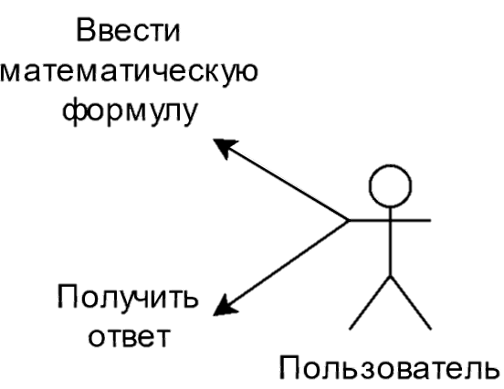
Диаграмма прецедентов

Slide 5
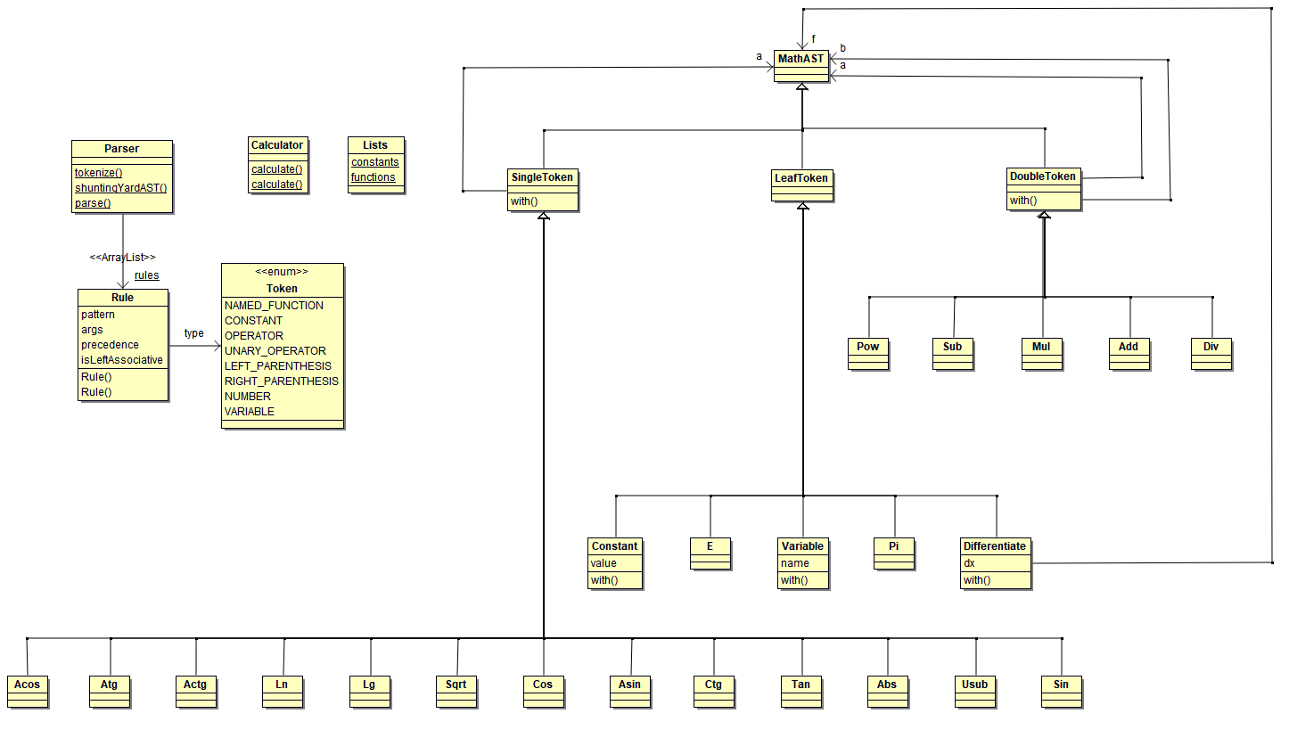
Диаграмма классов Математические классы

Slide 6
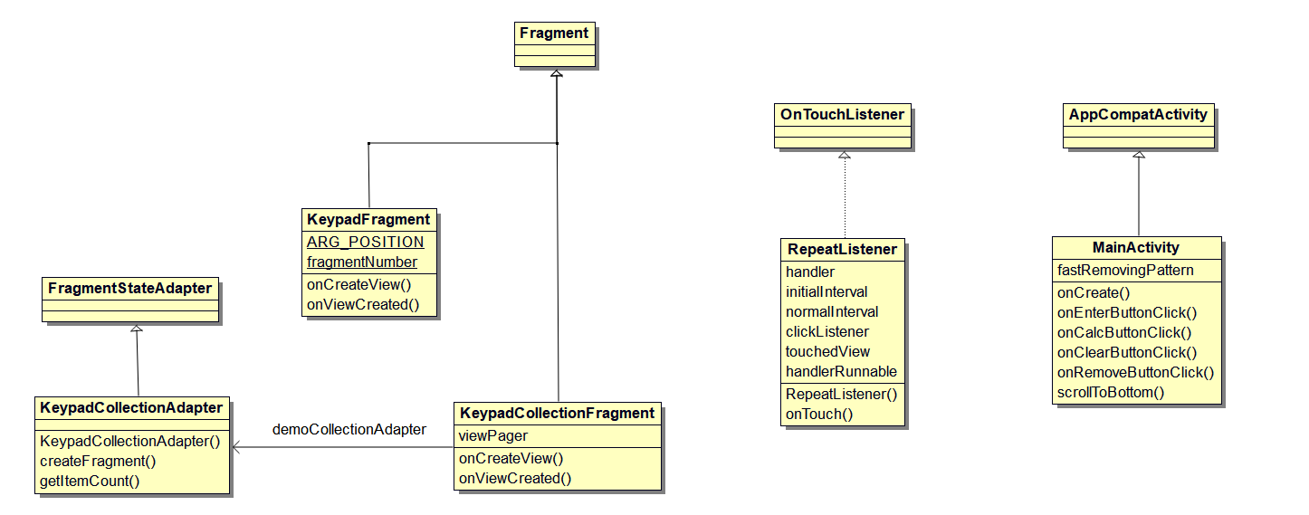
Диаграмма классов Классы пользовательского интерфейса

Slide 7
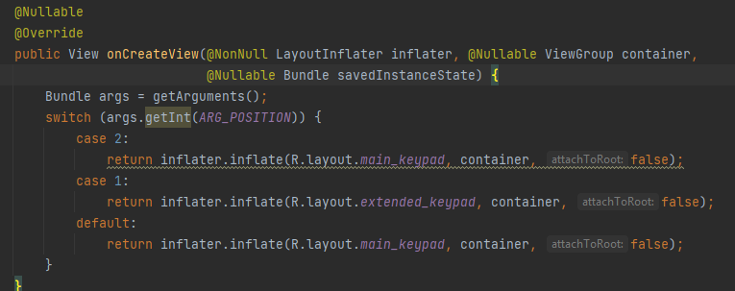
Отладка Версия с ошибкой

Slide 8
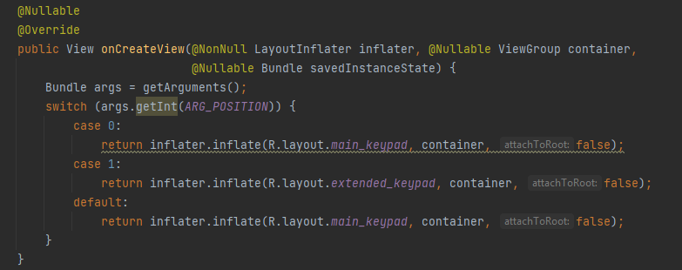
Отладка Исправленная версия

Slide 9
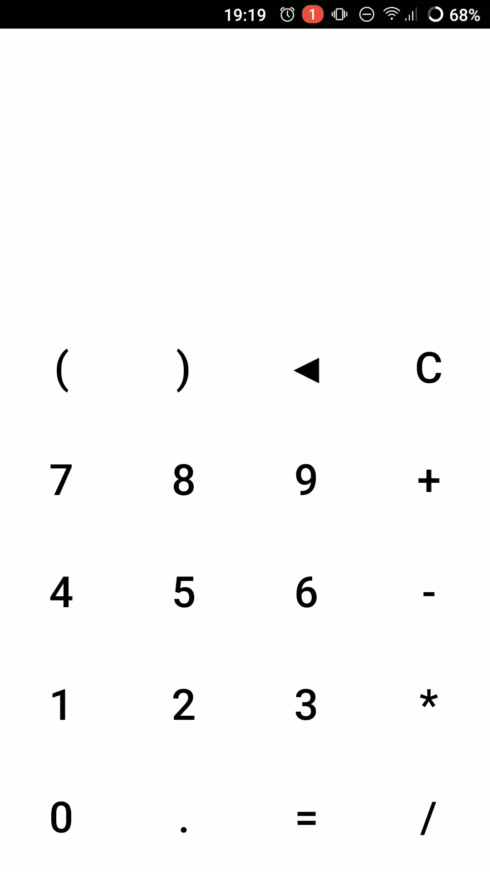
Тестирование

Slide 10
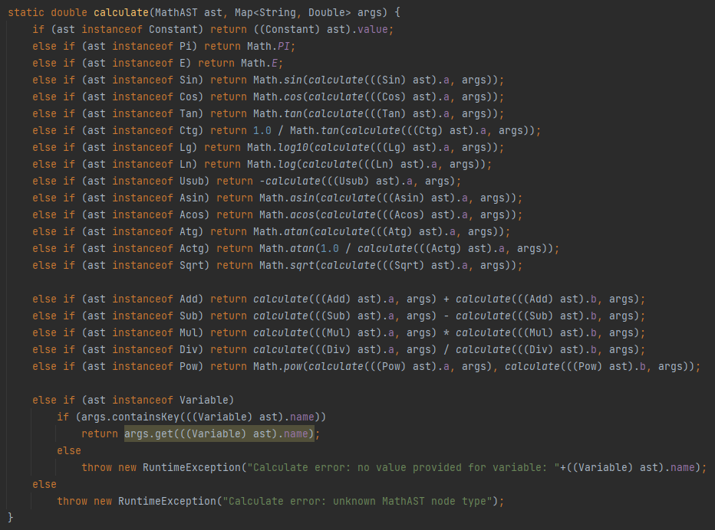
Сложность О для одного из методов

Slide 11
Сложность О для одного из методов
O(2^n) Так как это рекурсивная функция которая в худшем случае вызовет себя два раза перед завершением

Slide 12
Ссылки
Исходный код на GitHub:
https://github.com/Augmeneco/AugCalcAndroid
Shunting-Yard algorithm:
https://en.wikipedia.org/wiki/Shunting-yard_algorithm

